Slide 1
Опис наставе на даљину предмета математика

Slide 2
Пре свега, уводне напомене
Изненада, се све десило. Одједном се требало снаћи у новој ситуацији.
Као наставници математике, мени је било од значаја да успоставим контактну наставу и одржим претходно остварен одговоран однос пун узајамног поверења.
Како сам аутор пројеката „Математичка шареница“ , са 60-так ђака, још за викенд сам имала активну вибер групу Корона настава, у којој сам у првим моментима пружала подршку својим ученицима.
Касније су направљене вибер групе по одељењима.
/Плави подвучени текстови у презентацији су линкови ка сликама./
Линк за преглед недељног плана
https://docs.google.com/document/d/17n1ySzAB3a9-xVPdstpblajLtFh7r92f/edit

Slide 3
Циљ презентације
Приказ технологије наставе: 1.на кој начин се спроводи настава математике, 2. начин оцењивања, 3.активности ученика и 4.активности наставника, кроз тему купа и ваљак.

Slide 4
Распоред спровођења наставе
Спроводи се онлајн, у реалном времену по школском распореду, супротна смена од РТС3 програма за осме разреде.
Свако од 5 одељења (VIII-1,4,6,7,8) има распоред за само своје одељење.
Први часови су померени, како би се ученицима учинио рад конфорнијим.
Распореди су „пиновани“ у одељењксим вибер групама, по сатници за то одељење.
Припремна и допунска настава се спроводи у истом термину за сва одељења.

Slide 5
Таксонометрија активности наставника
На часу
Објашњава градиво, црта и пише на табли, додатно објашњава гледан садржај на ТВ настави. Наствница прозива ученике да раде задатак на виртуелној табли, тако што диктирају док она пише, или дели виртуелну таблу ученицима који самостално раде задатак пишући по табли.
Објашњава пројектне задатке.
Уписује плусеве за активност или практичне радове.
галерија
Пре часа
Поред редовне припреме за час, наставник у вибер групама, дели сликане странице збирке из које ће се радити задаци на часу.
Праћење ТВ наставе.
Након часа
Виртуелне табле се деле у вибер групама.
На тај начин ученици који су били спречени да присуствују настави, имају могућност да виде градиво које се обрађивало на часу.

Slide 6
Пројектни задаци
Задавање
Објашњење пројектнг задатка се поставља у Гугл учионицу са роком за израду истог. Шаље се мејл ученицима са упутством.
Систем вредновања
Пројектни задатак вреди 2 плуса, сем ако има доста мањкавоти (1), или ако је изузетан (3). Ученици су упознати са критеријумом.
Циљеви
Да ученици :
-кроз самостални рад уче; -математичко знање примена на потребе у животном проблемима; -да развију апстракцију кроз израчунавање P и V сложених фигура ; -примењују ИКТ; -сналазе се у ситуацији;
Да се реално оцени знање и труд ученика у новонасталој ситуацији.
галерија
Одбрана
На часу, где се врше додатне корекције задатка, уколико је потребно. Ове корекције су често везане за употребу алата за израду.
Пројектни задатак везан за ваљак и купу
Корелација са физиком, информатиком и хемијом. (Ово су два пројектна задатка, од 3 обавезна и 4. само за оне којима фали оцена
Линкови ученичих пројеката
https://drive.google.com/file/d/1-QZ-Ps6D01h9uEw3IvjF0lF_a3m6QDIz/view?usp=sharing
https://drive.google.com/file/d/1iGHZ0er8AZM6GsUj9Wp69_UJwiQjRD84/view?usp=sharing
docs.google.com/forms/d/e/1FAIpQLSemAUqqeFpopz7s1yTGZTTzGDyk7b3QID-4z03spuKFCRl_Lg/viewform
https://docs.google.com/document/d/1qHb4DPFk5Pt8fSsLN9Yz0LLePjOxJdPEyAyFzCSStP8/edit

Slide 7
Пример објашњења пројекног задатака
галерија
Ради тим од два ђака. Потребно је осмисилити задатак примене запремине и површине ваљка (могу се узети бројеви из збирке, а текст за примену осмислити). Задатак се презентује на часу.
За задатак је могуће освојити од један до три плуса. Три се добија за изузетност у осмишљању, или приказу решења.
За одбрану задатка је предвиђено до 4 минута.
Напомена1: Пожељно је формирати тим тако да бар један ученик из тима има уређај са кога може да подели екран и визуелно представи задатак.
Напомена2: У изузетном случају када тим није у могућности да користи алате за презентовање, може урадити у руци. У том случају слика задатка се шаље у вибер групу у току часа или непосредно пре часа.
Напомена3: За сликање екрана се користи тастер PrtSC, који се налази у групи тастера Delete, Insert…

Slide 8
Систем оцењивања
У есДневнику се преносе оцене где се у коментару оцене наводи линк на Гугл табелу, ћелија са уписаном оценом се боји.
галерија
Пет плусева је петица, четири, четворка, три тројка…
Плусеви се скупљају у току једног циклуса, тј. у оквиру једне тематске целине.
У Гугл табели је направњен дневник где се уписују прикупљени плусевви.
https://docs.google.com/spreadsheets/d/1BpgCH4YtnZr8DuySZNh99BT76YtTYMs8MZE7e95yym8/edit#gid=0

Slide 9
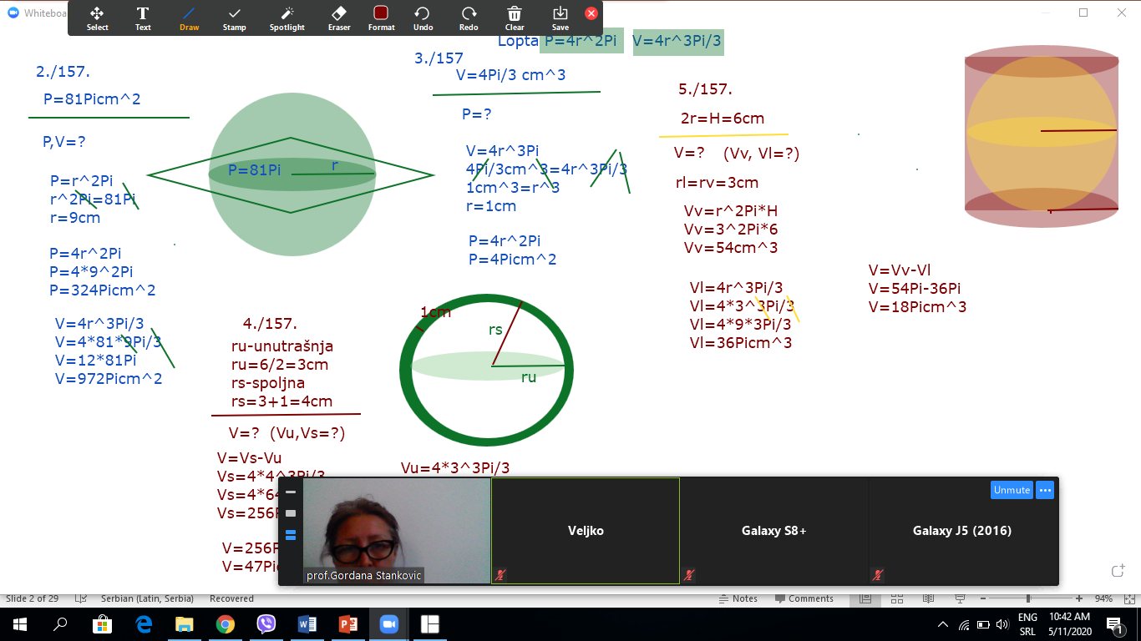
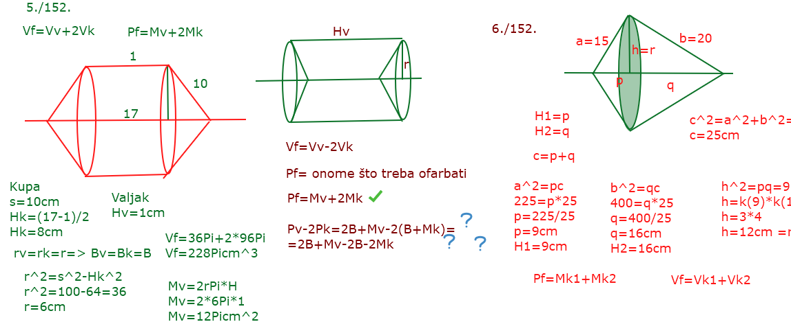
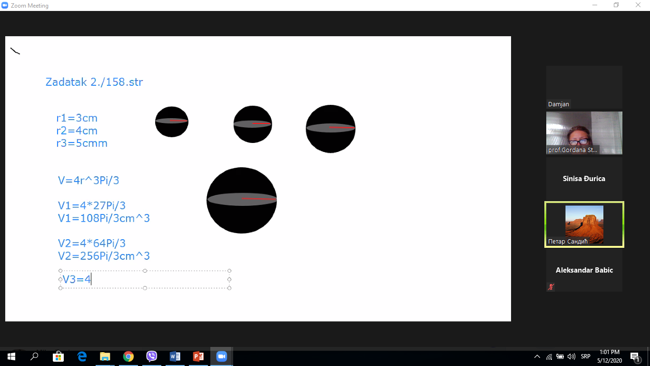
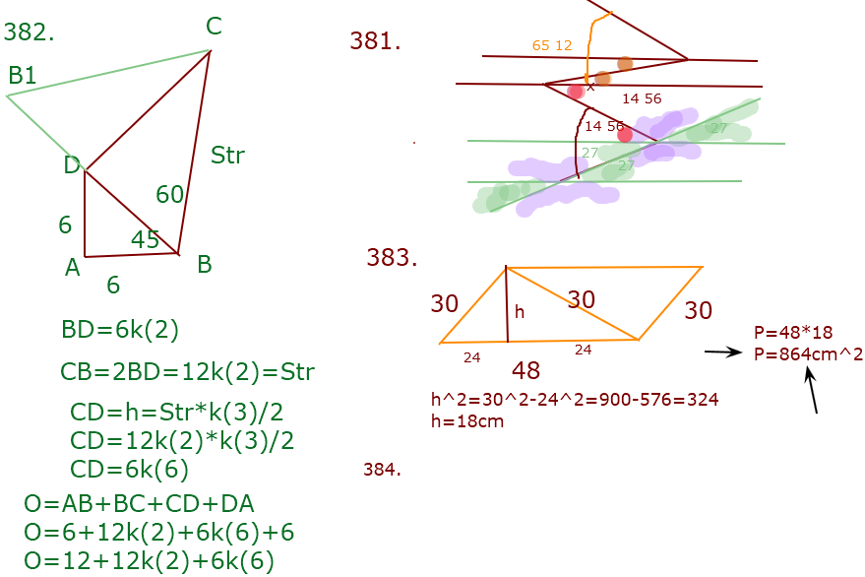
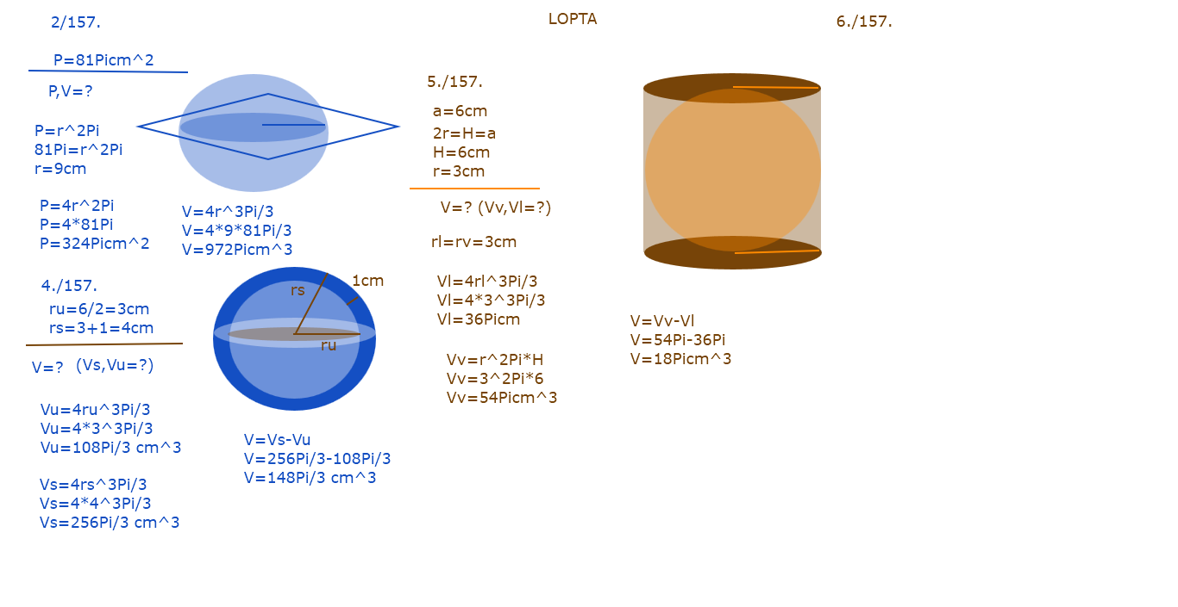
Још
слика
Гугл дневник активности
Задаци рађени на
виртелној табли.
Наше табле
Ученик ради задатак
на свом уређају.

Slide 10
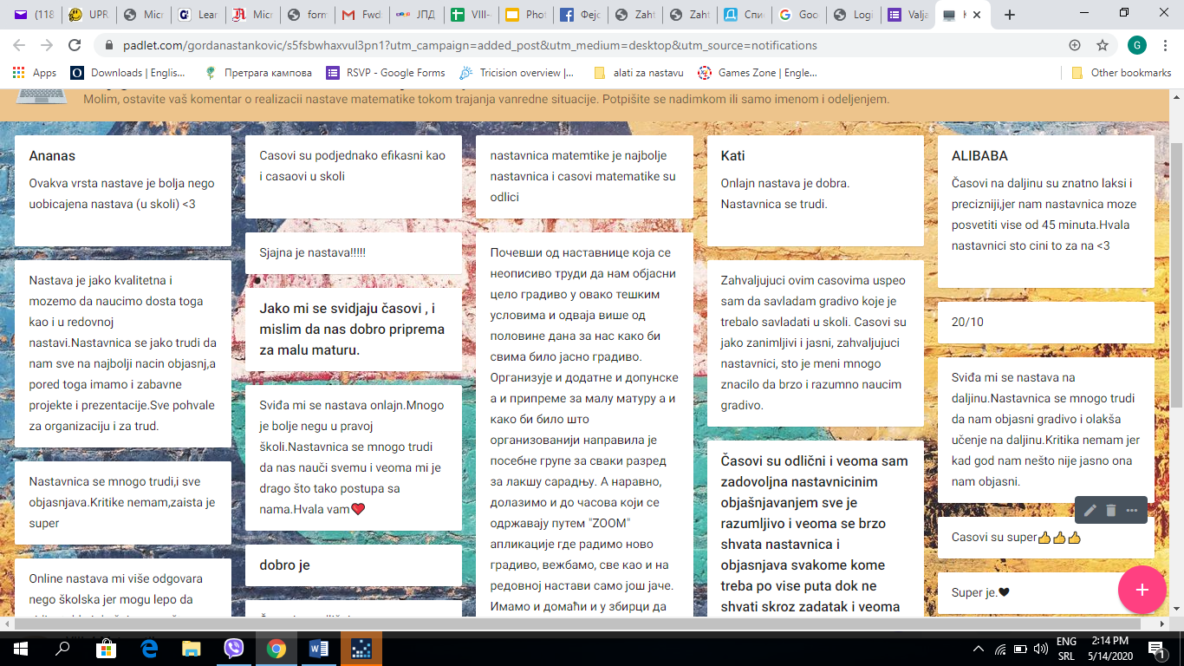
Уместо закључка
галерија
Морам да истакнем, да се сматрам већ награђеном, својим ђацима и њиховим коментарима, који ми омогућавају непосредан увид у то како ученици доживљавају наставу и дефинише поље за дањи развој квалитета наставе.
На слици тј. линку су неки од коментара мојих ученика.
https://padlet.com/gordanastankovic/s5fsbwhaxvul3pn1

